Slide 1


Chào mừng các em học sinh
Lớp 3A3
Notes:
Cô chào tất cả các em học sinh lớp 3.

Slide 2


LUYỆN TỪ VÀ CÂU LỚP 3
Từ ngữ về thiếu nhi.
Ôn tập câu: Ai là gì?
( SGK Tiếng Việt 3 – trang 16 )
Notes:
- Hôm nay, cô trò mình cùng nhau bước vào tiết LTVC tuần 2 của lớp 3, chúng ta sẽ tìm hiểu “Từ ngữ về thiếu nhi. Ôn tập câu: Ai là gì?’.

Slide 3

LUYỆN TỪ VÀ CÂU 3
Từ ngữ về thiếu nhi. Ôn tập câu: Ai là gì?
1
Từ ngữ về thiếu nhi
2
Ôn tập câu: Ai là gì?
3
Trò chơi củng cố
Notes:
Qua bài học hôm nay
- Các em sẽ tìm được các từ ngữ về thiếu nhi theo yêu cầu.
- Ôn lại cách đặt và trả lời câu hỏi (Ai, Cái gì, con gì)? là gì?

Slide 4



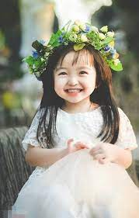
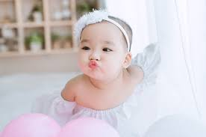
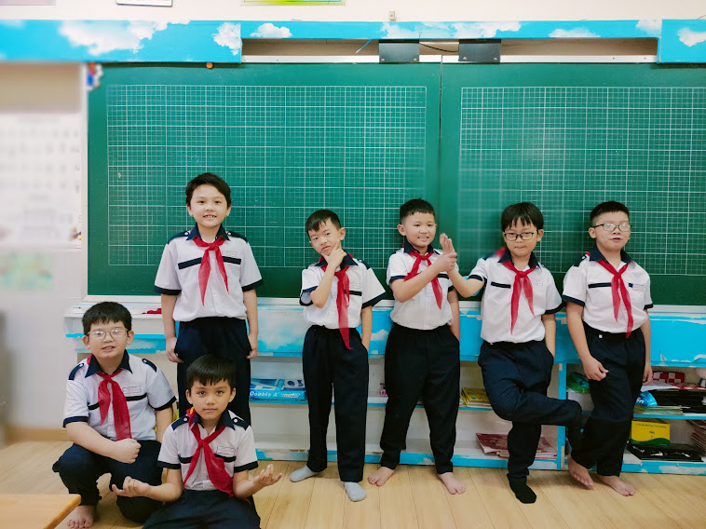
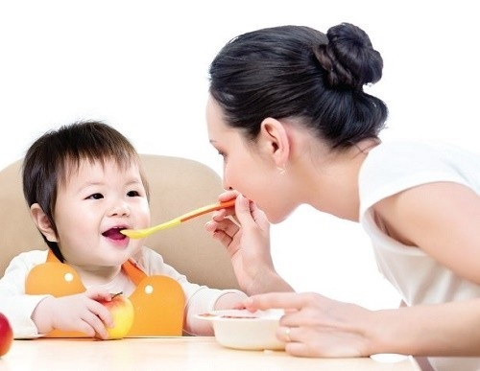






Bµi 1
Tìm các từ:
a) chỉ trẻ em
b) chỉ tính nết của trẻ em.
c) chỉ tình cảm hoặc sự chăm sóc của người lớn đối với trẻ em.
M: thiếu niên
M: ngoan ngoãn
M: thương yêu
Thi tìm nhanh
Notes:
Sau đây, cô trò mình đến với bài tập 1.
- Cô mời các bạn đọc yêu cầu thứ nhất
+ Các em có biết những người ở độ tuổi nào thì được gọi là trẻ em không?
+ Trẻ em là những người dưới 16 tuổi đấy. (chiếu hình ảnh trẻ em)
- Cô mời các bạn đọc yêu cầu thứ hai, thứ ba
- Em hãy xem một số bức hình thể hiện sự quan tâm, chăm sóc của người lớn đối với trẻ em nhé!

Slide 5
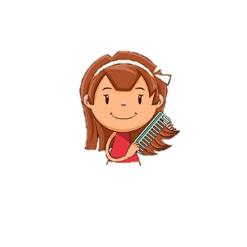

Bµi 1
Tìm các từ:
Chỉ trẻ em
Chỉ tính nết của trẻ em
Chỉ tình cảm hoặc sự quan tâm của người lớn đối với trẻ em
Thiếu nhi, nhi đồng, trẻ em, trẻ con, trẻ nhỏ, trẻ thơ, em bé,…
Ngoan ngoãn, lễ phép, ngây thơ, thật thà, hiền lành, ….
Thương yêu, chăm sóc, chăm bẵm, yêu quý, nâng niu, chiều chuộng, quý mến, …
Notes:
- Ngoài ra cô cũng có một số từ gợi ý, các em hãy xem và bổ sung đầy đủ vào vở bài tập nha.
- Kết luận: Ở bài tập 1, các em được tìm hiểu về các từ chỉ thiếu nhi, bây giờ chúng ta cùng qua những bài tập tiếp theo để ôn lại mẫu câu “Ai là gì?” nhé!

Slide 6


Ai là gì ?
Bộ phận thứ nhất
Bộ phận thứ hai
là
Ai?
Cái gì?
Con gì?
là gì?
đồ vật
cây cối
người
con vật
Notes:
Mẫu câu Ai là gì gồm có hai bộ phận (chiếu bộ phận thứ nhất, bộ phận thứ hai)
+ Bộ phận thứ nhất trả lời cho câu hỏi: Ai? Cái gì? Con gì? (chiếu)
+ Thường mang ý chỉ người, đồ vật, cây cối, con vật
+ Bộ phận thứ hai trả lời câu hỏi: là gì?
+ BPCT 1 nối với BPC 2 bằng từ “ là”

Slide 7

Tác dụng của câu kiểu “ Ai là gì?”
1) Giới thiệu về người, vật, sự việc, hiện tượng
Vd: Quang Hải là cầu thủ bóng đá nổi tiếng ở Việt Nam.
2) Nêu nhận định, nhận xét hoặc đánh giá về người, vật, sự việc, hiện tượng….
Vd: Hồ Gươm là niềm tự hào của Thủ đô Hà Nội.
Notes:
Tác dụng của câu kiểu “ Ai là gì?”
Giới thiệu về người, vật, sự việc, hiện tượng
Vd: Quang Hải là cầu thủ bóng đá nổi tiếng ở Việt Nam.
2) Nêu nhận định, nhận xét hoặc đánh giá về người, vật, sự việc, hiện tượng….
Vd: Hồ Gươm là niềm tự hào của Thủ đô Hà Nội.

Slide 8
Bµi 2
Gạch 1 gạch ( ) dưới bộ phận trả lời câu hỏi “Ai (cái gì, con gì)?, gạch 2 gạch ( ) dưới bộ phận trả lời câu hỏi “là gì?” trong mỗi câu sau đây:
Thiếu nhi là măng non của đất nước.
Chúng em là học sinh tiểu học.
Chích bông là bạn của em.
a)
b)
c)
Notes:
- GV đọc yêu cầu bài tập 2. Để làm bài tập 2, các em hãy dùng thước và bút chì gạch vào vở của mình nhé.

Slide 9
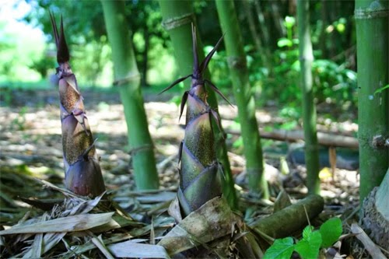
Bµi 2
Gạch 1 gạch ( ) dưới bộ phận trả lời câu hỏi “Ai (cái gì, con gì)?, gạch 2 gạch ( ) dưới bộ phận trả lời câu hỏi “là gì?” trong mỗi câu sau đây:
Thiếu nhi là măng non của đất nước.
a)
Búp măng non
Notes:
- Ở câu a, thiếu nhi là từ chỉ người bộ phận trả lời cho câu hỏi “Ai?” chúng ta gạch 1 gạch.
- Là măng non của đất nước, là bộ phận trả lời cho câu hỏi “là gì?” nên cô sẽ gạch 2 gạch.
+ Cô giới thiệu đến các em, đây là hình ảnh búp măng non. Đây chính là cây tre lúc mới mọc, còn nhỏ đấy.

Slide 10
Bµi 2
Gạch 1 gạch ( ) dưới bộ phận trả lời câu hỏi “Ai (cái gì, con gì)?, gạch 2 gạch ( ) dưới bộ phận trả lời câu hỏi “là gì?” trong mỗi câu sau đây:
Chúng em là học sinh tiểu học.
b)
Notes:
- Ở câu b, theo em đâu là bộ phận trả lời cho câu hỏi “Ai?”
- À! Đó là từ “chúng em”
- Bộ phận còn lại trả lời cho câu hỏi gì nào?
- Đó là bộ phận trả lời cho câu hỏi “là gì?”
(vừa nói GV vừa chiếu)

Slide 11

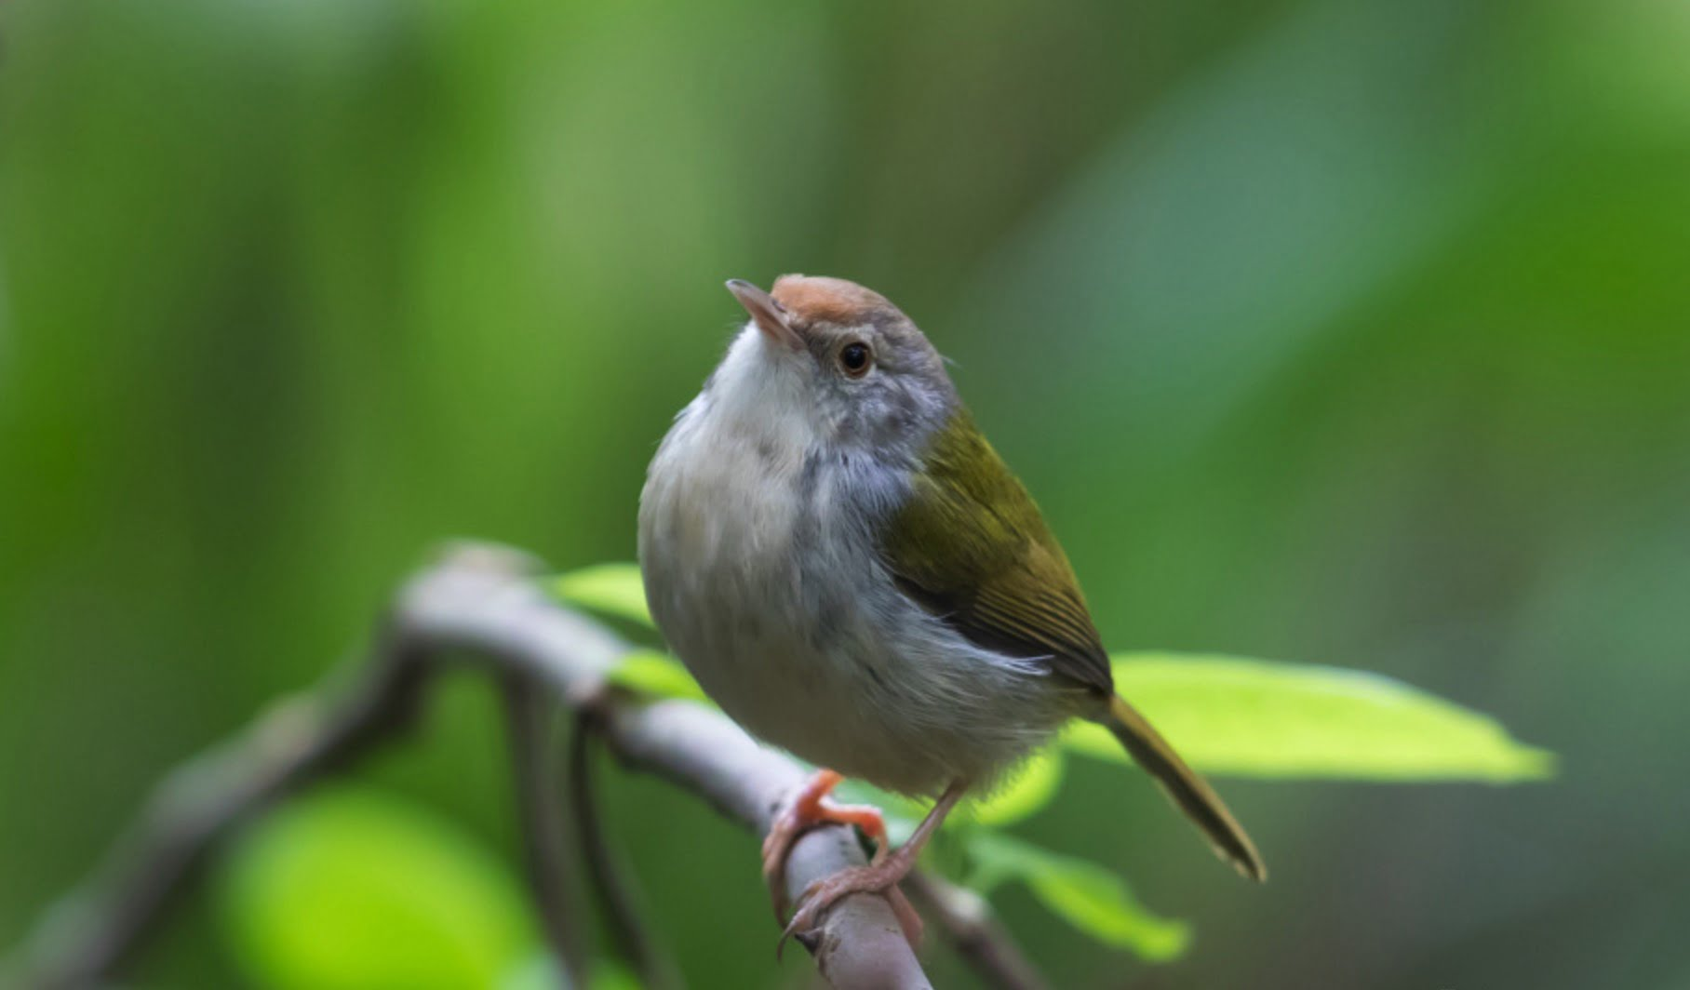
Bµi 2
Gạch 1 gạch ( ) dưới bộ phận trả lời câu hỏi “Ai (cái gì, con gì)?, gạch 2 gạch ( ) dưới bộ phận trả lời câu hỏi “là gì?” trong mỗi câu sau đây:
Chích bông là bạn của em.
c)
Notes:
+ Với câu c, em có biết chích bông là bộ phận trả lời cho câu hỏi gì không nào?
+ Chích bông là bộ phận trả lời cho câu hỏi “Con gì?” vì đây là từ chỉ con vật.
+ Bộ phận còn lại sẽ trả lời cho câu hỏi “là gì?”
+ Có bạn nào đã từng thấy chim chích bông chưa nhỉ, nếu bạn nào chưa biết thì hãy xem hình ảnh của chú chích bông này nhé.

Slide 12
Bµi 2
Câu | Bộ phận trả lời câu hỏi “Ai (cái gì, con gì)?” | Bộ phận trả lời câu hỏi “Là gì?”
a) Thiếu nhi là măng non của đất nước.
b) Chúng em là học sinh tiểu học.
c) Chích bông là bạn của trẻ em.
Thiếu nhi
là măng non
của đất nước
Chúng em
là học sinh
tiểu học
Chích bông
là bạn của
trẻ em
Notes:
Đây là bảng tổng hợp kết quả ở bài tập 2, các em hãy kiểm tra xem mình đã làm đúng chưa nhé.

Slide 13

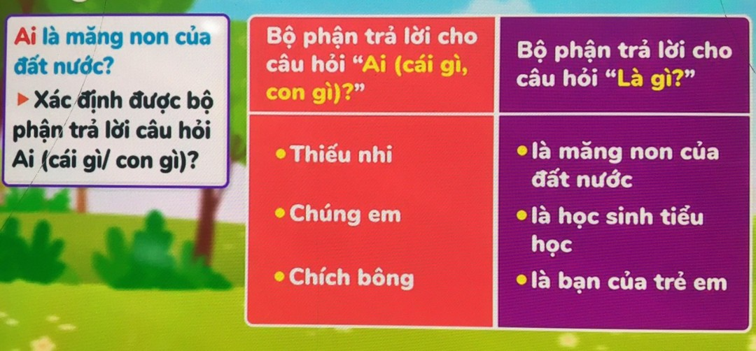
Notes:
Trò chơi củng cố
- Sau đây, cô và các em sẽ cùng chơi một trò chơi mang tên: “Ong non học việc”
Các em hãy giúp ong trả lời những câu hỏi để bạn có thể học được công việc đi lấy mật của mình nhé.
Để xem mình trả lời được bao nhiêu câu đúng giúp bạn ong, với mỗi câu đúng em hãy khoanh một hình tròn nhỏ vào vở của mình nhé! Bắt đầu thôi nào!

Slide 14
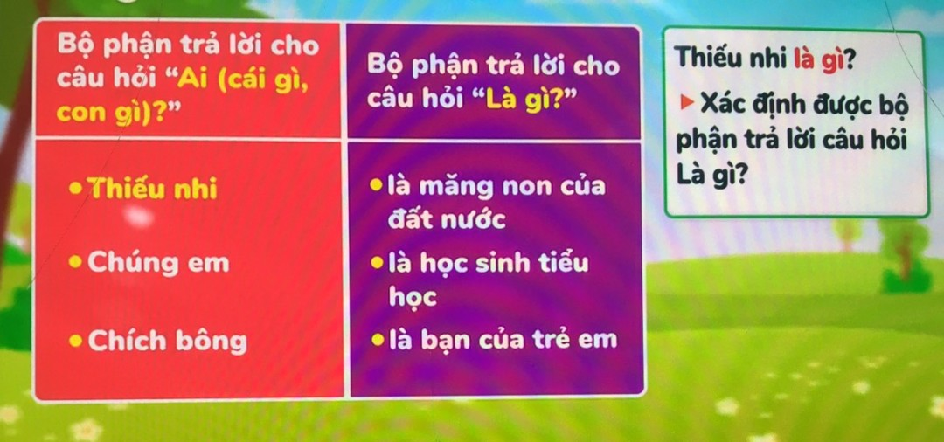

Slide 15


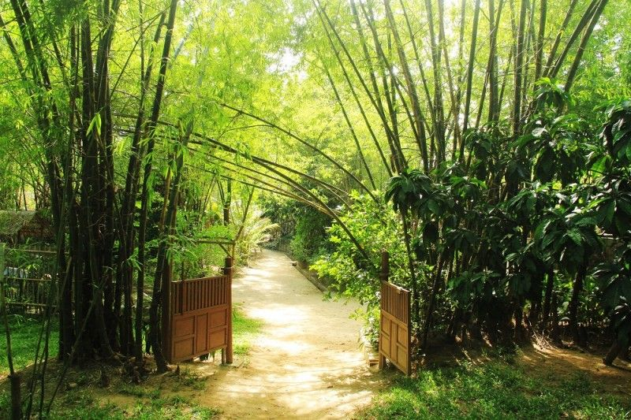
Bµi 3
Đặt câu hỏi cho các bộ phận câu in đậm.
Cây tre là hình ảnh thân thuộc của làng quê Việt Nam.
b) Thiếu nhi là nững chủ nhân tương lai của tổ quốc.
c) Đội Thiếu niên Tiền phong Hồ Chí Minh là tổ chức tập hợp và rèn luyện thiếu niên Việt Nam.
Cây tre
a) là hình ảnh thân thuộc của làng quê Việt Nam.
a)
Cái gì
?
Thiếu nhi
b) là nững chủ nhân tương lai của tổ quốc.
b)
Ai
?
?
c) Đội Thiếu niên Tiền phong Hồ Chí Minh
là tổ chức tập hợp và
là gì?
rèn luyện thiếu niên Việt Nam.
Notes:
- GV chiếu bài tập.
- Các em hãy cùng đọc thầm đề bài với cô nhé.
- Ở câu a, cây tre là từ chỉ cây cối nên sẽ trả lời cho câu hỏi Cái gì?
+ Thay từ in đậm bằng từ “Cái gì” ta có câu hỏi:
+ Cái gì là hình ảnh thân thuộc của làng quê Việt Nam?
+ Các em chú ý, cuối câu hỏi phải có dầu chấm
hỏi nhé.
+ Cây tre gắn bó với người Việt Nam từ bao đời nay, các em hãy cùng ngắm hình ảnh này nhé.
- Với câu b, em đã đặt được câu hỏi chưa, hãy xem và kiểm tra đáp án nhé.
- Cuối cùng là câu c, các em hãy nhớ, bộ phận in đậm có từ là sẽ trả lời cho câu hỏi “là gì?” thay bộ phận in đậm bằng từ là gì ta sẽ có câu hỏi.
Bây giờ em hãy nhìn lại bài tập 3, dò lại bài của mình xem đúng chưa nha.

Slide 16


3
Trò chơi củng cố
non
Ong
học
việc
Notes:
Trò chơi củng cố
- Sau đây, cô và các em sẽ cùng chơi một trò chơi mang tên: “Ong non học việc”
Các em hãy giúp ong trả lời những câu hỏi để bạn có thể học được công việc đi lấy mật của mình nhé.
Để xem mình trả lời được bao nhiêu câu đúng giúp bạn ong, với mỗi câu đúng em hãy khoanh một hình tròn nhỏ vào vở của mình nhé! Bắt đầu thôi nào!

Slide 17

3
Trò chơi củng cố
Từ nào sau đây là từ chỉ tình cảm hoặc sự chăm sóc của người lớn đối với trẻ em?
C. Học hỏi
B. Kính trọng
A. Quan tâm
Notes:
- GV đọc đề câu hỏi 1. Theo các em, đâu là từ chỉ sự quan tâm, chăm sóc của người lớn đối với trẻ em.
Đáp án đúng của câu này đó là câu a_Quan tâm.
Bạn nào đúng hãy vẽ một hình tròn nhỏ nhé.
(GV bấm vào hình bông hoa sẽ xuất hiện câu trả lời đúng)

Slide 18
3
Trò chơi củng cố
Chọn từ thích hợp điền vào chỗ trống trong câu sau:
“Bé Bin …… chào hỏi ông bà.”
C. dạy dỗ
A. thông minh
B. lễ phép
Notes:
(Nhớ nhắc HS khoanh hình tròn vào vở nếu trả lời đúng)

Slide 19
3
Trò chơi củng cố
Bộ phận in đậm trong câu sau trả lời cho câu hỏi nào?
“Bố mẹ là người em yêu nhất.”
B. Con gì?
C. Ai?
A. Cái gì?
Notes:
(Nhớ nhắc HS khoanh hình tròn vào vở nếu trả lời đúng)

Slide 20
3
Trò chơi củng cố
Câu nào sau đây thuộc mẫu câu “Ai là gì?”
C. Các ý bác sĩ là những người ở tuyến đầu chống dịch.
B. Những chú bộ đội giúp giúp dân vận chuyển lương thực.
A. Dịch bệnh Covid rất nguy hiểm.
Notes:
(Nhớ nhắc HS khoanh hình tròn vào vở nếu trả lời đúng)

Slide 21
3
Trò chơi củng cố
chơi
Trò
kết
thúc
Notes:
Trò chơi của chúng ta kết thúc rồi, các em hãy kiểm trả lại xem mình trả lời đúng được bao nhiêu câu để giúp ong học việc lấy mật nhé.

Slide 22
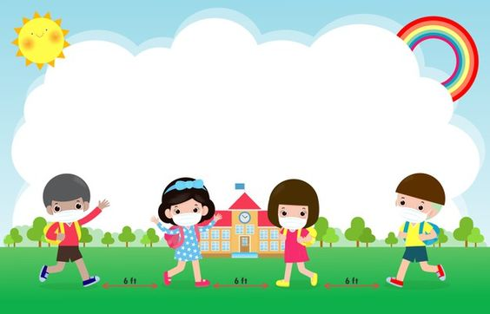
CHÚC CÁC EM
HỌC TỐT!
Notes:
- Bài học ngày hôm nay của chúng ta đến đây là hết rồi, chúc các em luôn học tốt nhé.

